Slide 1
Administración
Unidad 5 – programación. utn

Slide 2
BPM : Business Process Management

Slide 3
BPM
Se emplea como puente entre la capa de negocio y la capa de TI
Se trata de una disciplina orientada a lograr:
• agilidad en las organizaciones adaptándose a los cambios
• eficacia para alcanzar los objetivos
• eficiencia para hacerlo con el menor uso de recursos

Slide 4
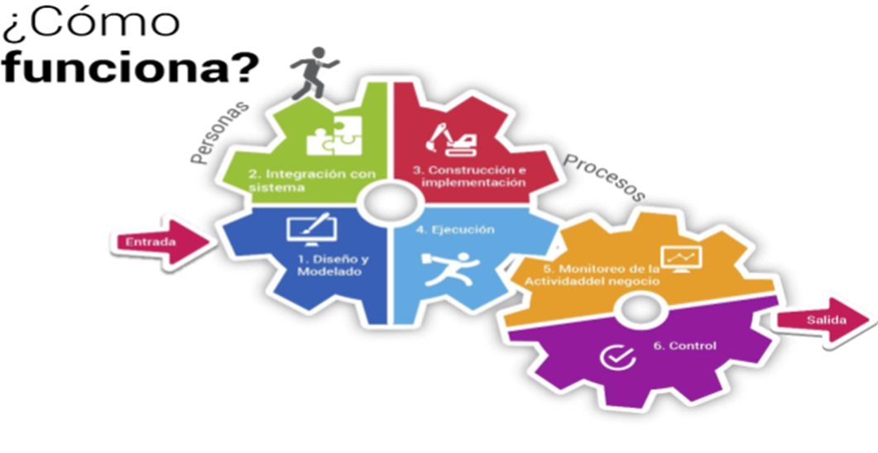

Slide 5
DEFINICIÓN .
BPM es un enfoque sistemático para identificar, levantar, documentar, diseñar, ejecutar, medir y controlar tanto los procesos manuales como automatizados, con la finalidad de lograr a través de sus resultados en forma consistente los objetivos de negocio que se encuentran alineados con la estrategia de la organización.
BPM abarca el apoyo creciente de TI con el objetivo de mejorar, innovar y gestionar los procesos de principio a fin, que determinan los resultados de negocio, crean valor para el cliente y posibilitan el logro de los objetivos de negocio con mayor agilidad.

Slide 6
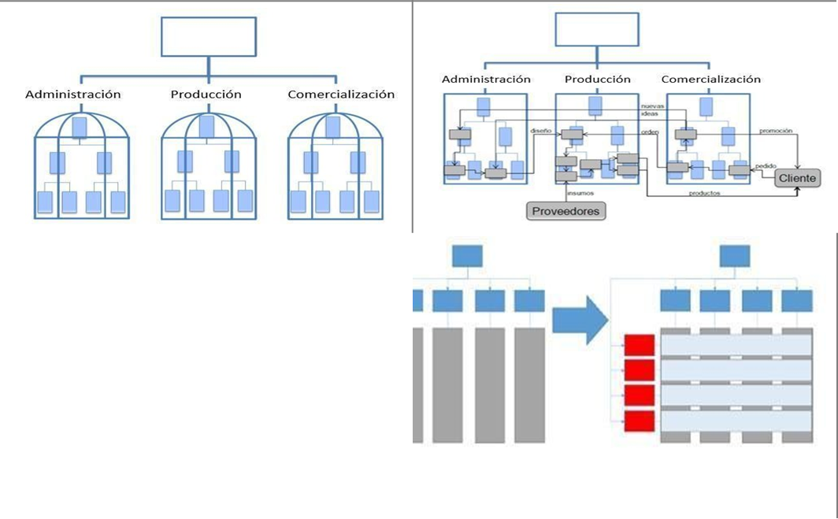
Requiere un cambio cultural:
Liderazgo claro de los gerentes
Trabajo en equipo y transparencia en el desempeño
Orientación al cliente
Responsabilidad sobre los procesos
Innovación y mejora continua de los procesos

Slide 7
La gestión punta a punta de los procesos de negocio y la orquestación controlada de las actividades a lo largo de múltiples funciones de negocio son la esencia de BPM y lo que lo diferencia de la gestión funcional tradicional.
Se denomina gestión POR procesos y no DE procesos ya que esta palabra muestra la interrelación de procesos.
• Procesos estratégicos o de dirección: direcciona la empresa
• Procesos operativos: desarrollan la misión de la organización
• Procesos de apoyo o soporte: recursos (disponibilidad y adecuación)
• Procesos de evaluación: seguimiento y control.
Estos procesos se representan en un mapa de procesos en un ciclo de mejoramiento continuo

Slide 8
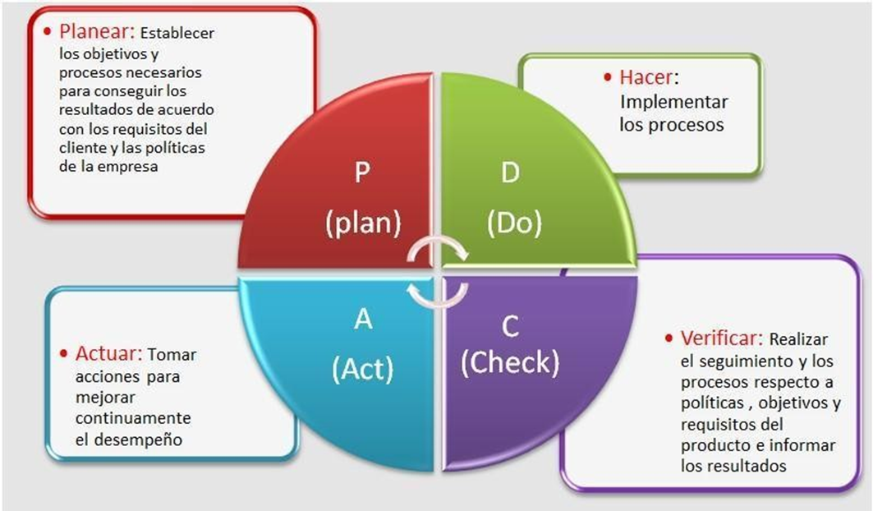

Slide 9
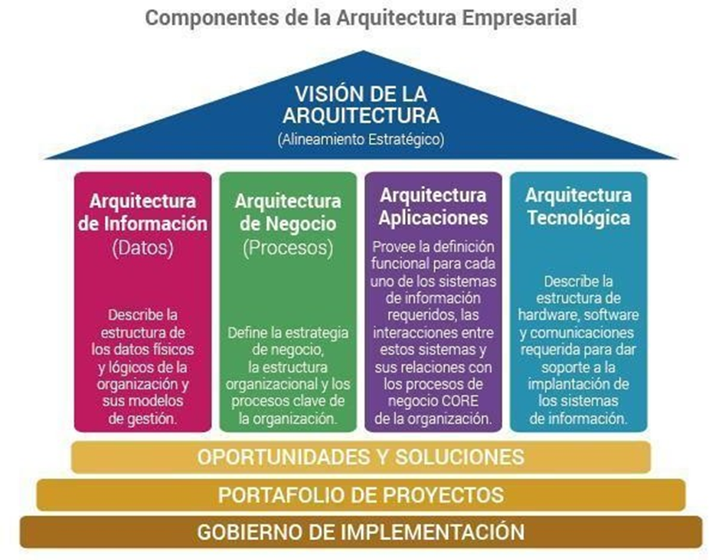
Arquitectura empresarial
MIT Center for Information Systems Research (2007):
“La arquitectura empresarial es la organización lógica para los procesos de negocio y la infraestructura de TI de manera que refleje la integración y los requerimientos de estandarización del modelo operativo de la compañía.”

Slide 10
BPMNotation
es una notación gráfica estandarizada que permite el modelado de procesos de negocio, en un formato de flujo de trabajo.
El principal objetivo de BPMN es proporcionar una notación gráfica estándar que sea fácilmente legible y entendible por parte de todos los involucrados e interesados del negocio (stakeholders). Entre estos interesados están los analistas de negocio (quienes definen y redefinen los procesos), los desarrolladores técnicos (responsables de implementar los procesos) y los gerentes y administradores del negocio (quienes monitorizan y gestionan los procesos). En síntesis, BPMN tiene la finalidad de servir como lenguaje común para cerrar la brecha de comunicación que frecuentemente se presenta entre el diseño de los procesos de negocio y su implementación, esto facilitará una mejor comprensión de lo que se realiza.
El modelado en BPMN se realiza mediante diagramas muy simples con un conjunto muy pequeño de elementos gráficos. Con esto se busca que para los usuarios del negocio y los desarrolladores técnicos sea fácil entender el flujo y el proceso. Las cuatro categorías básicas de elementos son:
Objetos de Flujo: Eventos, Actividades, Rombos de control de flujo (gateways);
Objetos de Conexión: Flujo de Secuencia, Flujo de Mensaje, Asociación;
Carriles de nado (swimlanes): Piscina, Carril;
Artefactos: Objetos de Datos, Grupo, Anotación.

Slide 11
